Slide 1
Дополнительная общеобразовательная программа
«РАДУГА КРАСОК»
Дополнительная общеобразовательная программа
г.Ухта 2024г.

Slide 2
Направленность
художественная
3-4
года
Возраст
20
минут
Продолжительность
1 раз
в неделю
Количество занятий
25
часов
Объем программы

Slide 3
Актуальность
Нетрадиционные техники – это толчок к развитию воображения, творчества, проявлению самостоятельности, инициативы, выражения индивидуальности. Применение нетрадиционных техник рисования помогает развивать у детей творческую фантазию, воображение, наблюдательность, а кроме того, приобрести особое видение мира и утонченность восприятия.

Slide 4
ОТЛИЧИТЕЛЬНАЯ ОСОБЕННОСТЬ
Нестандартные подходы к организации изобразительной деятельности. Нетрадиционные приемы рисования, необычные сочетания материалов и инструментов. Технология их выполнения, которая интересна и доступнаребенку. Оригинальное рисование без кисточки и карандаша расковывает ребенка, позволяет почувствовать краски, их характер, настроение.

Slide 5
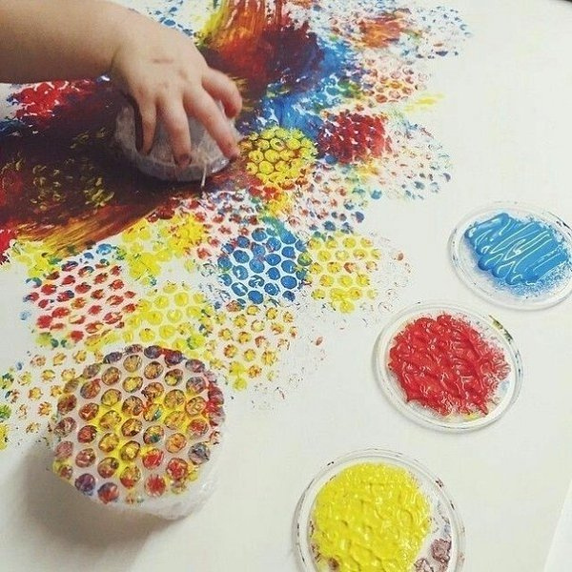
ЦЕЛЬ
Развитие у детей художественно-творческих способностей посредством нетрадиционных техник рисования.

Slide 6
Задачи
Познакомить с различными способами и приемами нетрадиционных техник рисования
с использованием различных изобразительных материалов.
Развивать творчество и фантазию, наблюдательность и вообра жение, ассоциативное мышление и любознательность.
Развивать мелкую моторику рук.
Прививать интерес и любовь к изобразительному искусству как средству выражения чувств,отношений, приобщения к миру прекрасного.
Формировать эстетическое отношение к окружающей действительности.

Slide 7
Планируемые результаты
значительное повышение
уровня развития творческих способностей;
владеют простейшими
техническими приемами работы
с различным изобразительным материалом;
появляется умение применять нетрадиционные техники
рисования;
создают художественные образы, используя известные способы рисования;
различают цвета и правильно
их называют

Slide 8
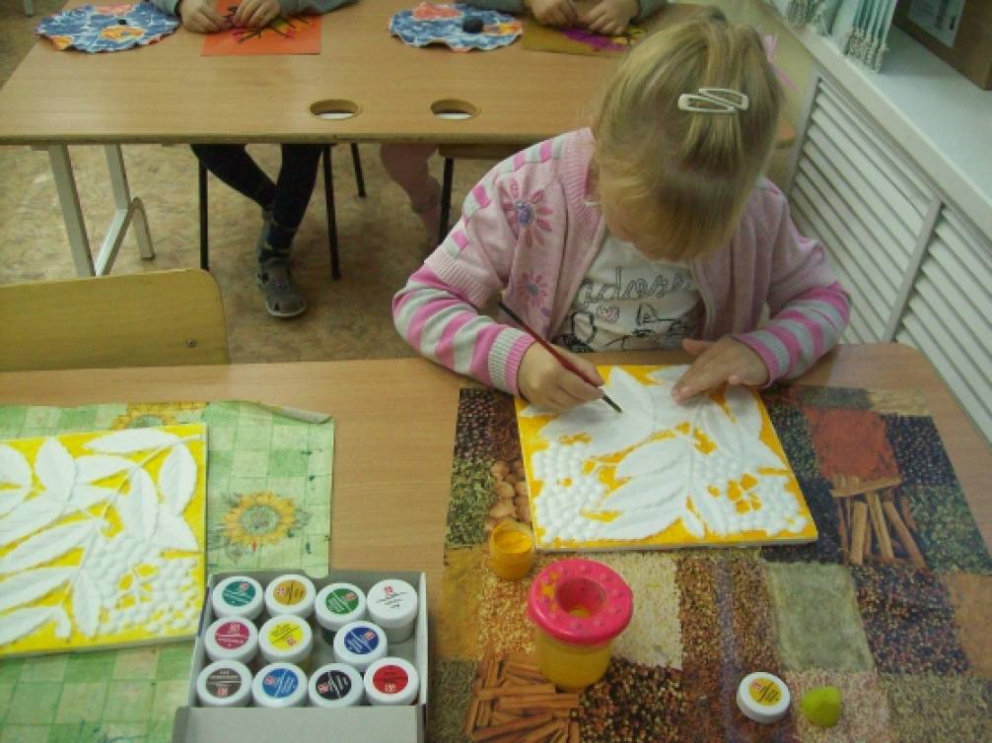
создают художественные образы, используя известные способы рисования;
различают цвета и правильно
их называют

Slide 9
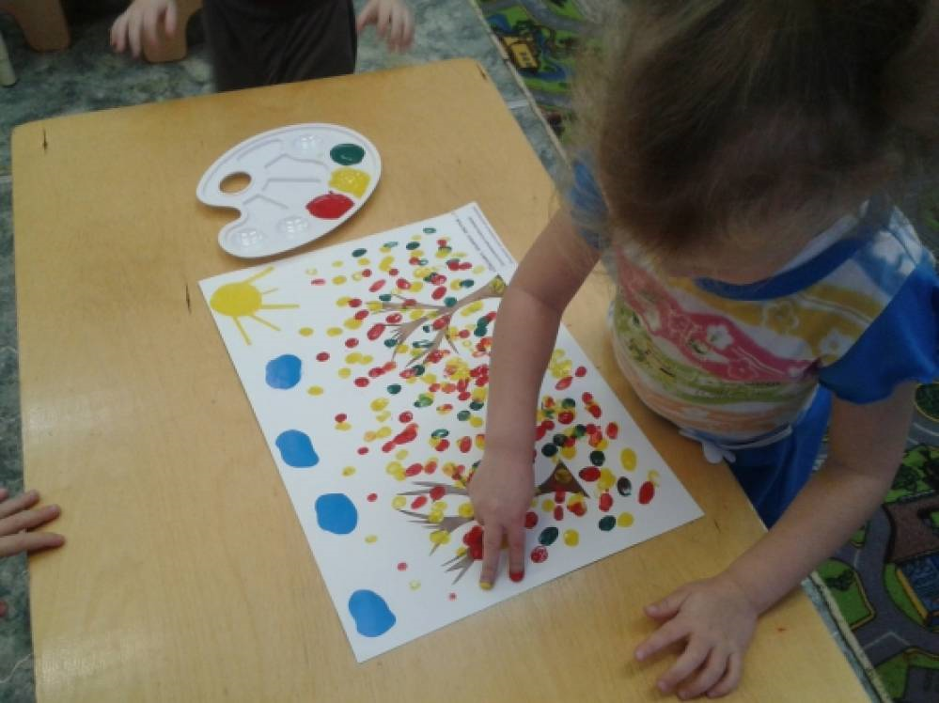
создают художественные образы, используя известные способы рисования;
различают цвета и правильно
их называют

Slide 10
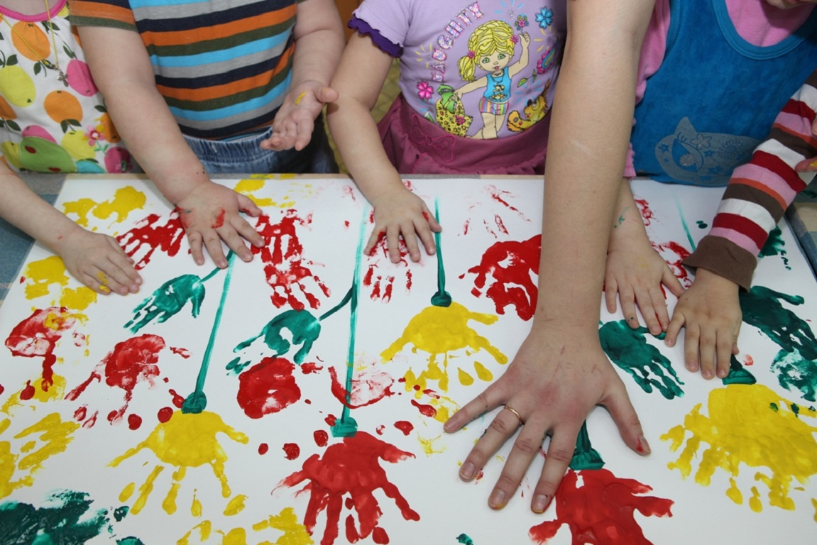
создают художественные образы, используя известные способы рисования;
различают цвета и правильно
их называют

Slide 11
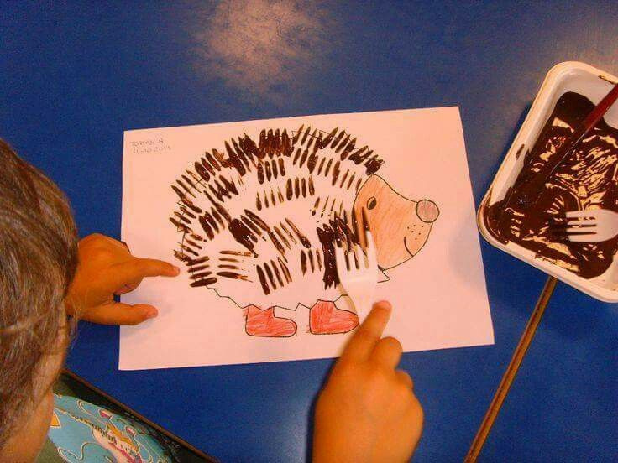
СОСТАВИТЕЛЬ
Старший воспитатель Шемет И.А.
ФОРМА КОНТРОЛЯ
Выставка детских работ

